Slide 1


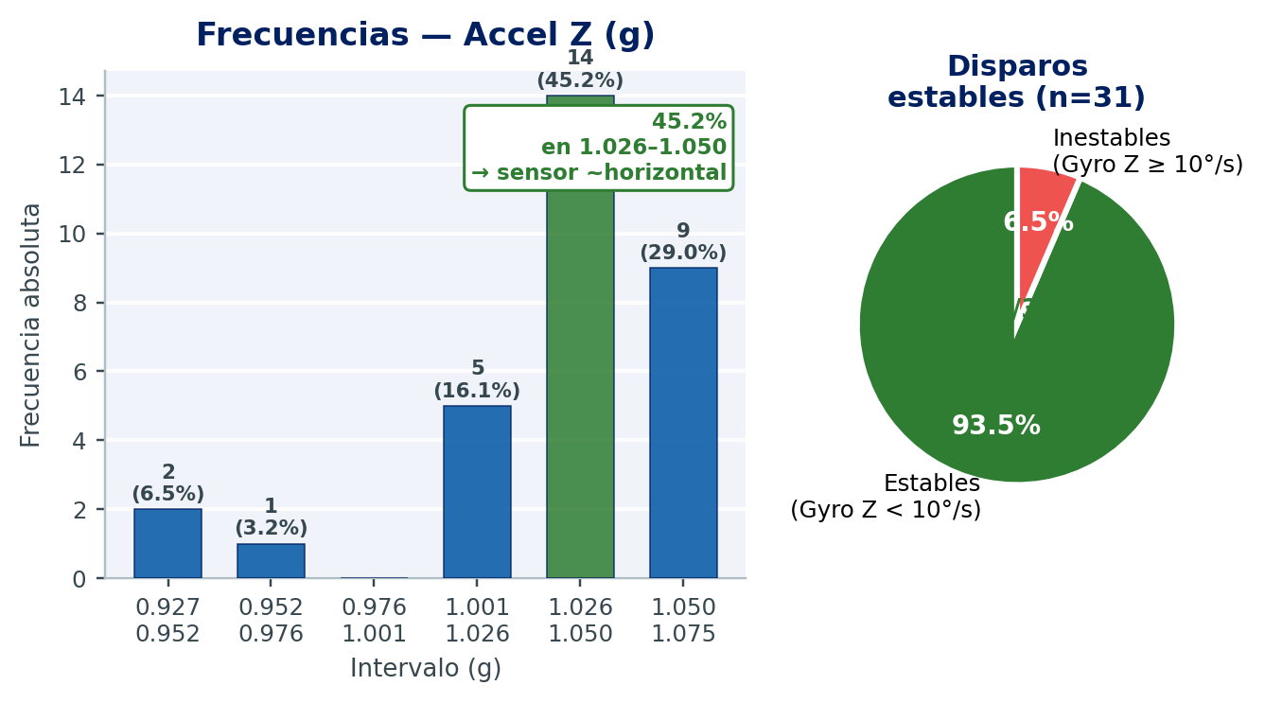
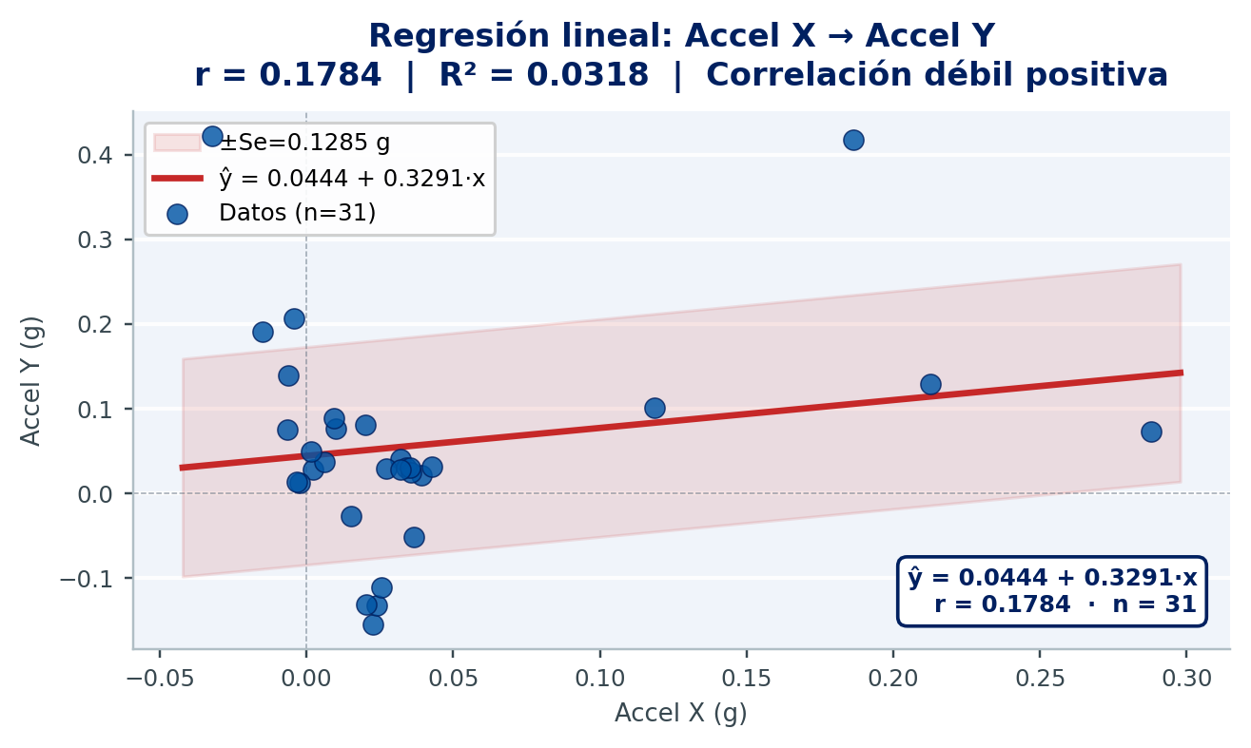
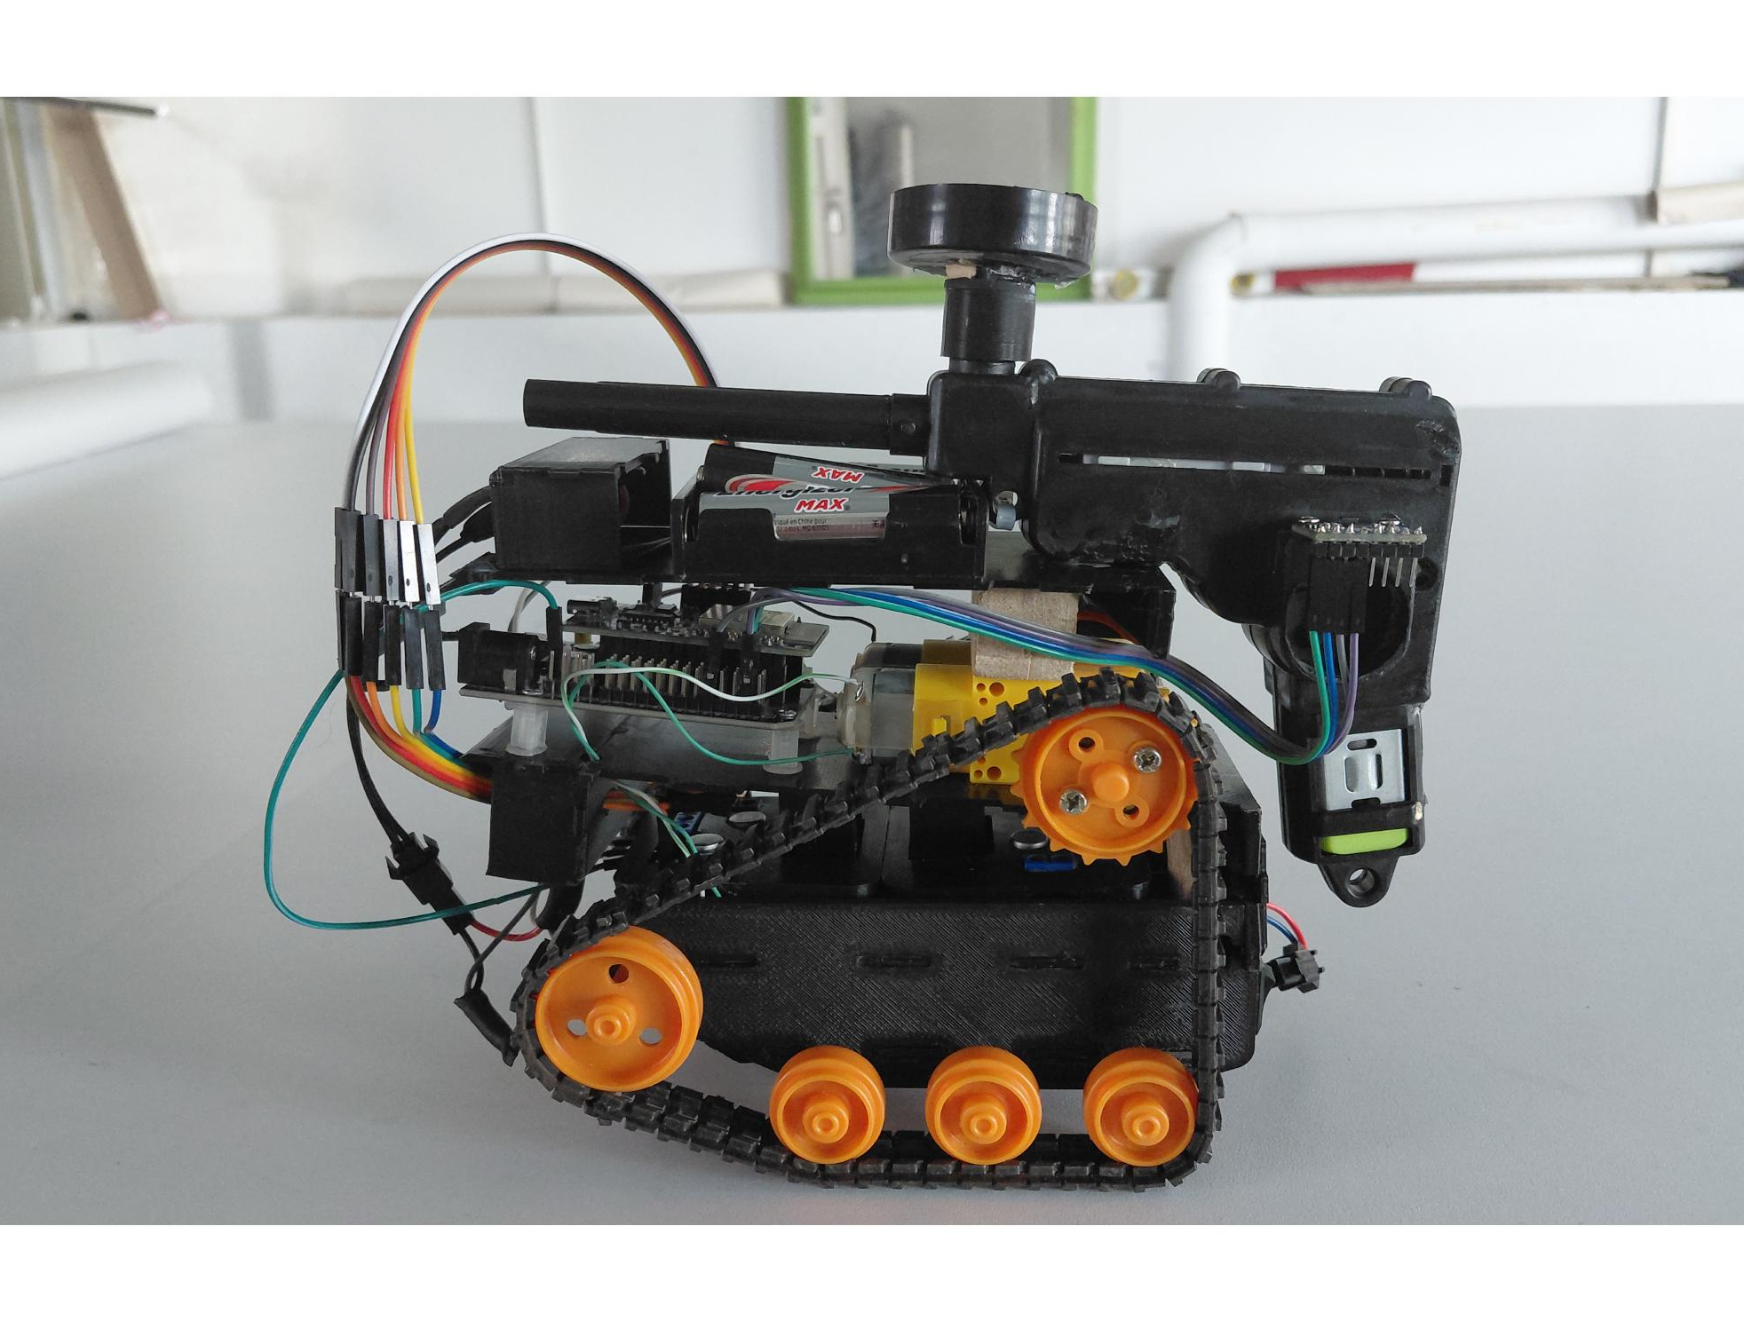

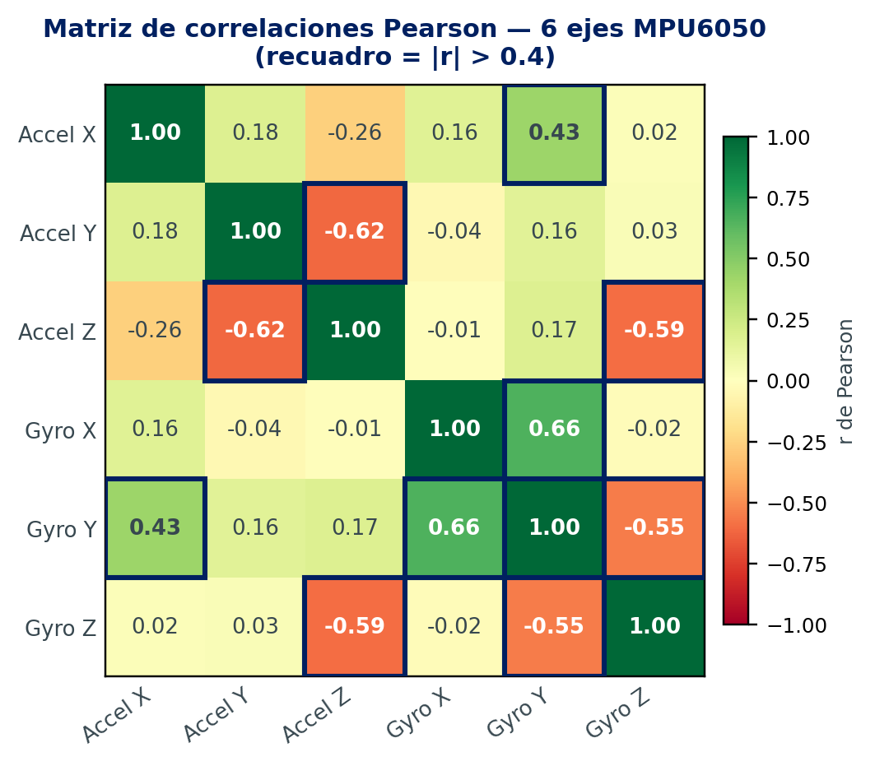
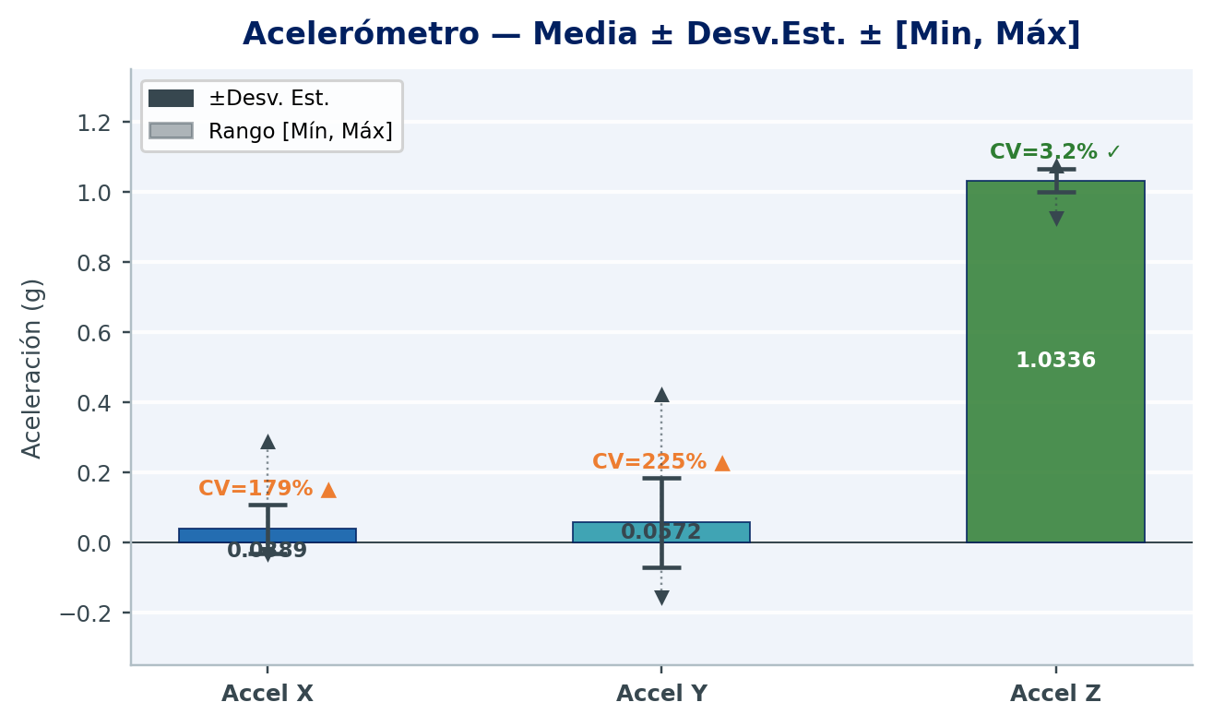
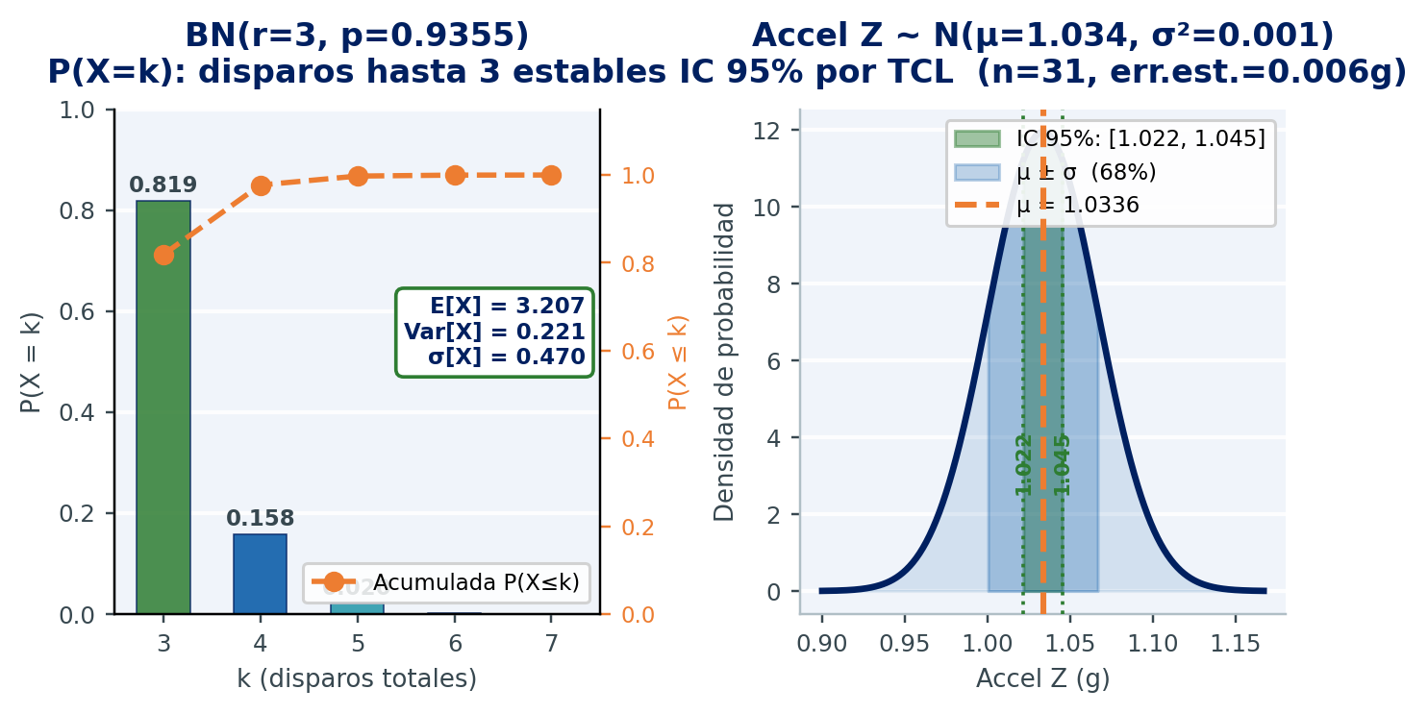
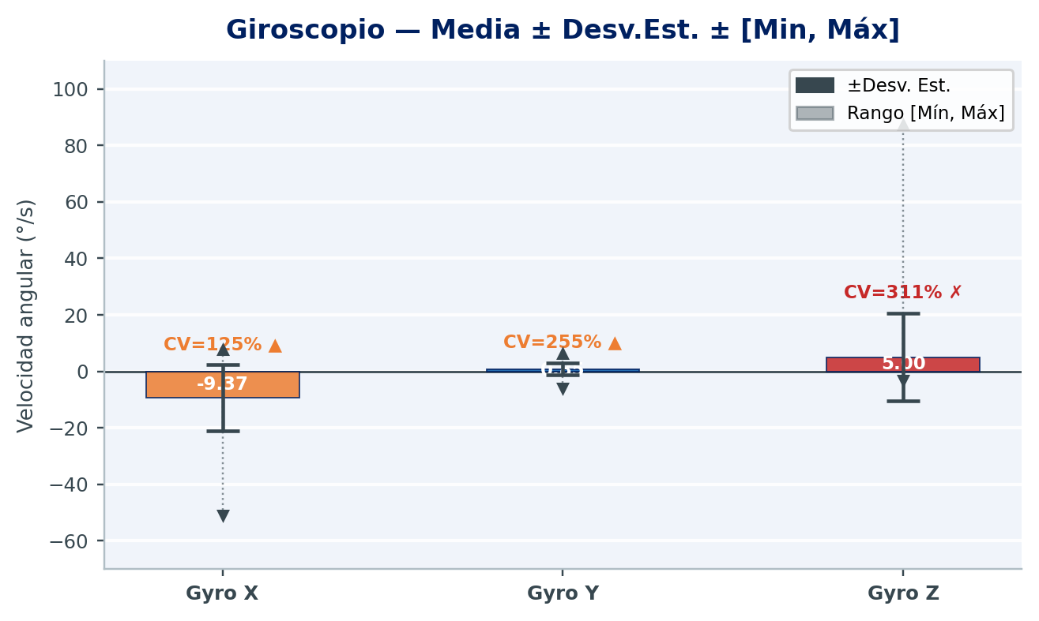
Diseño de un Sistema Robótico inspirado en principios mecánicos
de Leonardo da Vinci para la Reforestación
Jeffrey A. Bejarano Parada — 67001609 · Estadística 2026-1
Resumen
Sistema robótico de tracción diferencial sobre chasis de oruga
para dispersión automatizada de semillas de hidrogel, controlado
vía Bluetooth desde app Android (Kotlin). Integra ESP32,
sensor inercial MPU6050 y dos módulos L298N.
n=31 disparos registrados en Neon PostgreSQL. Resultados:
Accel Z~N(1.034, 0.001) · IC 95%=[1.021,1.046]g ✓
BN(3, 0.9355): E[X]=3.21 · P(X=3)=0.819 ✓
Palabras clave: robótica, MPU6050, ESP32, estadística, reforestación.
Análisis de datos — Estadística descriptiva
n=31 registros. CV = Desv.Est./|Media|×100
Variable Media Desv.Est. CV(%) Estabilidad
Accel X 0.039 g 0.070 178.9 ▲ Alta
Accel Y 0.057 g 0.128 224.5 ▲ Alta
Accel Z 1.034 g 0.033 3.2 ✓ Estable
Gyro X -9.372 °/s 11.760 125.5 ▲ Alta
Gyro Y 0.850 °/s 2.164 254.5 ▲ Alta
Gyro Z 4.995 °/s 15.550 311.3 ✗ Muy alta
Accel Z (CV=3.2%): sensor horizontal durante todos los disparos.
Gyro Z (CV=311%): rotaciones yaw irregulares, propio del chasis.
Objetivos
General: diseñar e implementar robot sobre chasis de oruga con
pistola de hidrogel para dispersión autónoma de semillas,
con análisis estadístico completo de variables inerciales.
Específicos:
• Controlar tracción (L298N #1) y pistola (L298N #2) sin servos.
• App Android: buffer BT acumulativo + POST HTTP asíncrono.
• Backend FastAPI + Neon PostgreSQL + exportación Excel.
• Evaluar: estadística descriptiva, regresión, correlación,
distribución Normal, TCL y Binomial Negativa (n=31).
Marco teórico
Tracción diferencial (Carro Armado Da Vinci, 1487): dirección
mediante diferencia de velocidades angulares entre orugas.
MPU6050: acelerómetro ±2g + giroscopio ±250°/s, interfaz I²C.
L298N: doble puente H para inversión de polaridad en motores DC.
Estadística: media, varianza, IQR, CV=σ/|μ|×100, regresión
lineal ŷ=B₀+B₁x, correlación r Pearson, TCL, IC 95%,
Normal N(μ,σ²) y Binomial Negativa BN(r,p).
Regresión lineal y correlaciones de Pearson
Regresión Accel X → Accel Y (n=31):
ŷ = 0.044 + 0.340·x | r = 0.178 | R² = 0.032
Correlación débil: movimiento tridimensional libre del chasis.
Correlaciones moderadas significativas (|r| > 0.4):
Accel Y – Accel Z r = -0.616 inclinación lateral-vertical
Gyro X – Gyro Y r = 0.660 acoplamiento rotacional
Accel Z – Gyro Z r = -0.594 inestabilidad vertical-yaw
Accel X – Gyro Y r = 0.426 dinámica lateral-rotacional
Metodología
Hardware: ESP32 + MPU6050 (GPIO 21/22) + 2×L298N (12V).
Chasis de oruga en 3D, 4 ruedas, pistola hidrogel fija (sin servo).
Firmware: A/B/C/D/E (movimiento) + R_ON/R_OFF (disparo).
Formato BT: DATA:n,ax,ay,az,gx,gy,gz
App Kotlin: BluetoothService + Coroutines + buffer acumulativo.
Backend: FastAPI en Render · DB: Neon PostgreSQL.
API: dron-agricola-api-3.onrender.com
GitHub: Jeff07K/DRON_AGRICOLA_API
Análisis probabilístico
Normal: Accel Z ~ N(μ=1.034 g, σ²=0.001). TCL n=31:
Error estándar = 0.006 g · IC 95%: [1.021 g, 1.046 g] ✓
Binomial Negativa BN(r=3, p=0.9355) — éxito: Gyro Z < 10°/s:
p = 29/31 = 0.9355 · E[X]=3.207 · Var[X]=0.221 · σ=0.470
P(X=3)=0.819 · P(X=4)=0.158 · P(X≤5)=0.998
Conclusiones
• Robot operativo vía Bluetooth.
• 31 registros en Neon PostgreSQL accesibles públicamente(al momento de realizacion del poster).
• Accel Z IC 95%=[1.021,1.046]g valida horizontalidad sostenida.
• BN(3,0.935): P(X=3)=0.819 → 81.9% de éxito en 3 disparos.
• r(AccY,AccZ)=-0.616: dependencia vertical-lateral significativa.
• 93.5% disparos estables. Sistema viable para reforestación.
Referencias bibliográficas
[1] Romero, J.H. (2021). Robótica en agricultura. Rev. Ing., 41(2).
[2] Siegwart, R. et al. (2011). Autonomous Mobile Robots. MIT.
[3] Navidi, W. (2015). Statistics for Engineers. McGraw-Hill.
[4] InvenSense (2013). MPU-6050 Product Specification Rev.3.4.
[5] Montgomery, D.C. (2018). Applied Statistics. Wiley.

